Slide 1

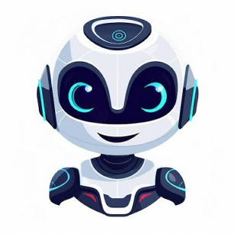





















Notes:
素材ID：AI-004
论文：CollabLLM: From Passive Responders to Active Collaborators
会议：ICML 2025
奖项：Outstanding Paper
图号：Figure 1，PDF第1页
类型：系统架构
借鉴点：面向人机交互的上下文/仿真/奖励/策略闭环，突出局部展开和在线反馈，可复用于agent系统。
论文URL：https://icml.cc/virtual/2025/oral/47250
官方获奖URL：https://icml.cc/virtual/2025/awards_detail
原始论文与绘图来源：见本页论文链接及仓库 catalog/papers.md。

